Slide 1
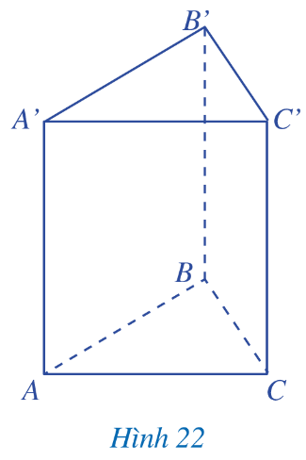
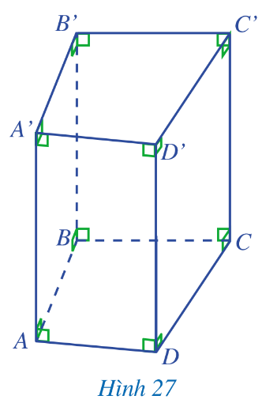
HĐ nhóm: Quan sát hình 22 và hình 27 SGK trang 22 chọn chữ Đ
( đúng), chữ S( sai)thích hợp cho ? trong bảng sau ( TG: 2ph).
 | Hình lăng trụ đứng tam giác | Hình lăng trụ đứng tứ giác
Các mặt đáy song song với nhau | ? | ?
Các mặt đáy là tam giác | ? | ?
Các mặt đáy là tứ giác | ? | ?
Các mặt bên là hình chữ nhật | ? | ?

Slide 2
 | Hình lăng trụ đứng tam giác | Hình lăng trụ đứng tứ giác
Các mặt đáy song song với nhau | Đ | Đ
Các mặt đáy là tam giác | Đ | S
Các mặt đáy là tứ giác | S | Đ
Các mặt bên là hình chữ nhật | Đ | Đ

Slide 3

HOẠT ĐỘNG THỰC HÀNH VÀ TRẢI NGHIỆM
Chủ đề 2 – Tiết 7
TẠO ĐỒ DÙNG DẠNG
HÌNH LĂNG TRỤ ĐỨNG
Giáo viên: Ngô Thị Thanh Thủy

Slide 4


Slide 5
https://www.canva.com/design/DAFPHfQzanY/llMAg1pkOdued9M5E39HHA/view?utm_content=DAFPHfQzanY&utm_campaign=designshare&utm_medium=link2&utm_source=sharebutton

Slide 6
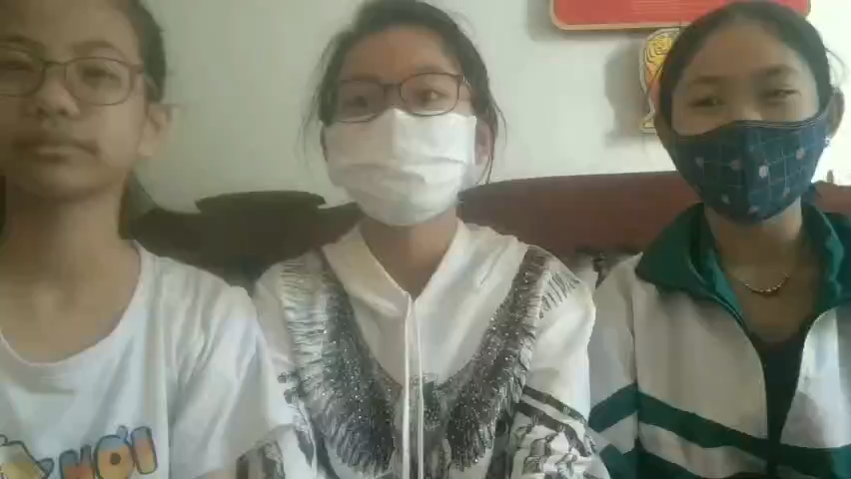

Slide 7
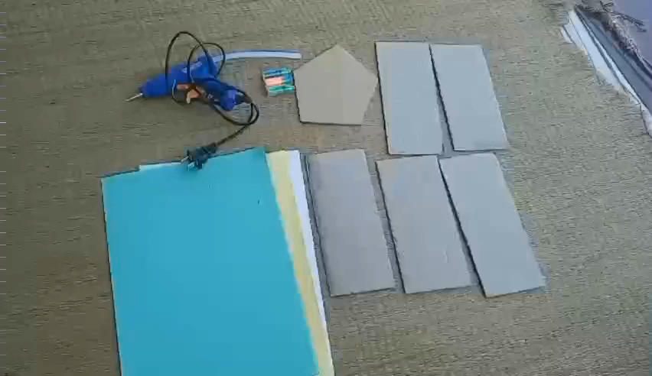

Slide 8
Mẫu 1
PHIẾU ĐÁNH GIÁ CÁ NHÂN
Họ và tên: ………………………………………………..
Nhóm:……………….
Điểm đánh giá:
Tốt: 5 điểm
Khá: 3 điểm
Trung bình: 1 điểm
Yếu: 0 điểm
STT | Ý thức trách nhiệm | Ý thức hợp tác, tôn trọng, lắng nghe | Ý thức tổ chức, kỉ luật | Khả năng lãnh đạo nhóm | Khả năng sáng tạo trong công việc | Kết quả thực hiện công việc được giao | Tổng điểm
Điểm

Slide 9
HƯỚNG DẪN VỀ NHÀ
* Ôn: kiến thức về góc, số đo góc.
*Xem trước bài: “ Góc ở vị trí đặc biệt” – Trang 90 SGK

Slide 10
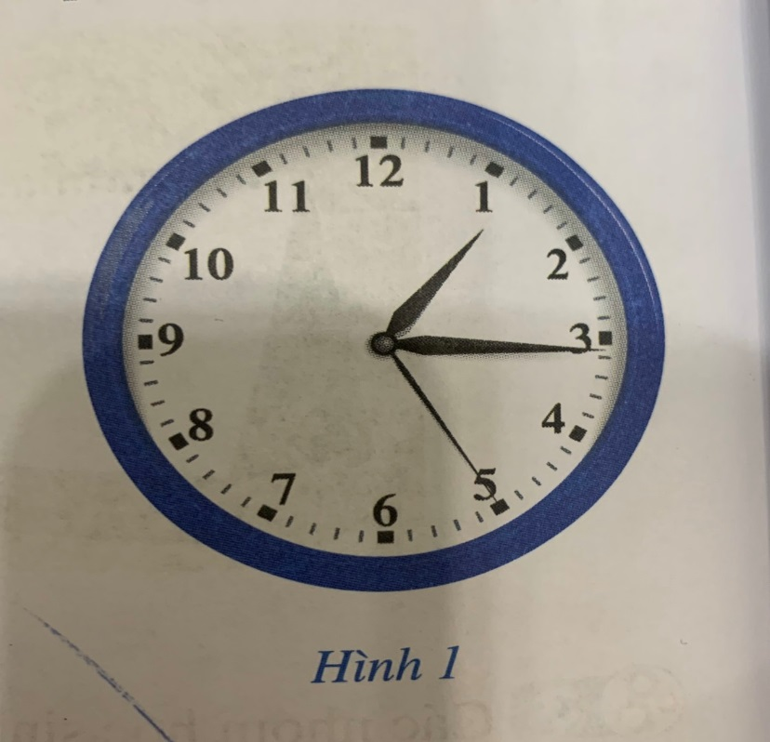
Góc tạo bởi kim giờ và kim phút, góc tạo bởi kim phút và kim giây có liên hệ gì đặc biệt?

